Slide 1
История формул сокращенного умножения
Работу выполнила: Худякова Екатерина, ученица 7 А класса МБОУ СШ №1 г.Архангельска Архангельской области
Руководитель: Куприянович Марина Олеговна, учитель математики высшей квалификационной категории
МБОУ СШ № 1 г. Архангельска Архангельской области, 2016 год

Slide 2
История
Раньше было принято все алгебраические утверждения выражать в геометрической форме. Особенно широко алгебраическими тождествами пользовался в 3 в до н.э. древнегреческий геометр Евклид.
Некоторые правила сокращенного умножения были известны еще около 4 тыс. лет назад.
У древних греков величины обозначались не числами или буквами, а отрезками прямых. Они говорили не «а», а «квадрат на отрезке а», не «ав», а «прямоугольник, содержащийся между отрезками а и в».

Slide 3
Евклид

Slide 4
История
Первым ученым, который отказался от геометрических способов выражения и перешел к алгебраическим уравнениям, был древнегреческий ученый-математик, живший в III веке до н. э. Диофант Александрийский. В своей книге «Арифметика» Диофант формулы квадрата суммы, квадрата разности и разности квадратов рассматривал уже с арифметической точки зрения.
Современную символику алгебраические тождества получили благодаря двум математикам, а именно Виету и Декарту(16 век).
На современном уровне развития математики данные формулы были обоснованы Исааком Ньютоном. При небольших значениях n коэффициенты можно найти из треугольника Паскаля. Блез Паскаль триста пятьдесят лет назад придумал специальный инструмент для определения этих самых коэффициентов, который впоследствии назвали «треугольник Паскаля».

Slide 5
Диофант Александрийский

Slide 6
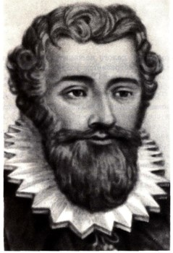
Декарт и Виет

Slide 7
Библиография
http://nsportal.ru/ap/library/nauchno-tekhnicheskoe-tvorchestvo/2013/02/09/formuly-sokrashchennogo-umnozheniya
http://www.e-reading.club/illustrations/129/129385-i_006.jpg
http://player.myshared.ru/591412/data/images/img1.jpg
https://ebooks.adelaide.edu.au/d/descartes/rene/portrait.jpg
http://teorema-vieta.narod.ru/olderfiles/1/3500-2.jpg

